Slide 1

Seminario de Sistemas
Proyecto integrador de software
Código: FI303301 · Grupo: 341C · Periodo: 2026-2
Programa: Ingeniería de Sistemas · Facultad de Ingeniería · UNIAJC
Horario: Jueves 18:00 – 20:00 (120 min)
Modalidad: Virtual (todas las sesiones virtual síncrona por Meet · festivos autónoma)
Docente: Julian Andres Castaño
Inicio de clase: 18:10

Slide 2


Julian Andres Castaño
Ingeniero de Sistemas
Candidato a MsC en Inteligencia Artificial
Líder Técnico
Speaker Tecnológico
julianacastano@profesores.uniajc.edu.co
2

Slide 3
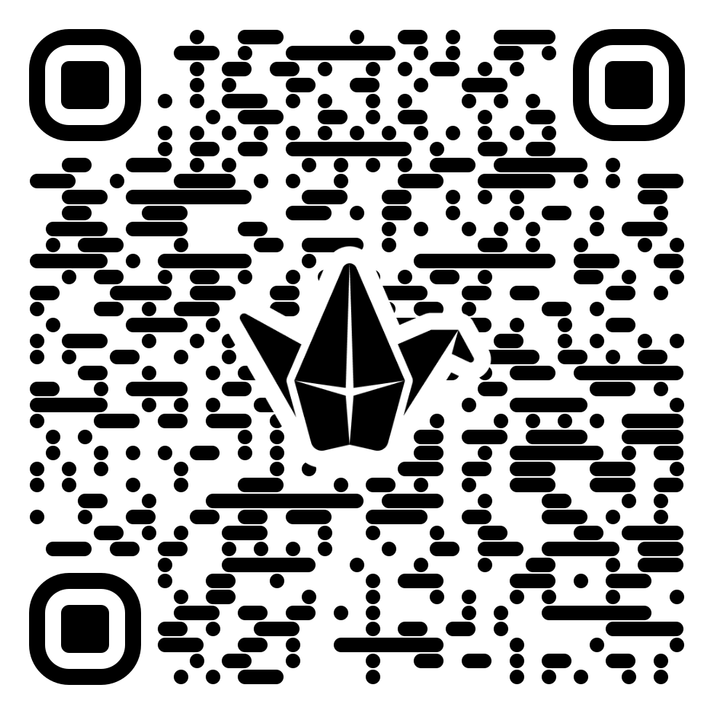
Rompe-hielo · Padlet del grupo
– Escanea el QR o abre el enlace del tablero colaborativo.
– Deja 1 nota en cada columna:
1. ¿Quién soy? (nombre + una habilidad o hobby)
2. Expectativa del curso (1 frase)
3. Pregunta al docente / al grupo
– 5–8 min · sin instalar · solo navegador.
– Enlace: https://padlet.com/andres_dfx/uniaj-l77e9uu16trgdvcp
QR oficial Padlet UNIAJC
3

Slide 4
¿Para qué existe este curso?
– Consolidar conocimientos de Programacion II mediante análisis, diseño, desarrollo y exposición de proyectos integradores.
– Fortalecer patrones, documentación técnica, pruebas y comunicación efectiva.
– Objeto de estudio: integración de conocimientos para proyectos de software OO.
4

Slide 5
Objetivo de aprendizaje
– Objeto de estudio: integración de conocimientos para el desarrollo y presentación de proyectos de software orientados a objetos.
– Objetivo: desarrollar un proyecto de software aplicando técnicas avanzadas de POO, fortaleciendo la documentación, validación y comunicación efectiva de soluciones.
– Consolida lo aprendido en Programación II mediante análisis, diseño, desarrollo y exposición de proyectos integradores.
– Se fortalecen patrones de diseño, documentación técnica, pruebas funcionales y despliegue básico de aplicaciones.
5

Slide 6
Resultados de aprendizaje (RAA)
– RAA1 — Aplica patrones de diseño y principios de modularidad en proyectos de software. Organiza el código para que sea reutilizable, mantenible y colaborativo.
– RAA2 — Documenta y valida aplicaciones mediante pruebas básicas. Elabora documentación técnica y realiza pruebas/validaciones funcionales del producto.
– RAA3 — Presenta y sustenta proyectos de software de manera clara y estructurada. Comunica la solución tecnológica con calidad y compromiso profesional.
6

Slide 7
Cómo trabajamos en clase
– Sesión 0 (hoy) = logística + acuerdo pedagógico + evaluación + CONTENIDO + socialización del Proyecto Integrador.
– Sesión 1 (material «Clase 1», archivo aparte) = diagnóstico de conocimientos previos + arranque temático — mismo bloque de hoy.
– Cada jueves (120 min): Teoría Core → Taller / exposición → cierre. Modalidad Virtual: las 13 sesiones son virtual síncrona por Google Meet, incluidos la sesión 1 y los parciales (5 / 9 / 13); festivos = clase autónoma; dos sesiones son dobles (dos temas en un bloque).
– Hilo conductor de todo el semestre: Proyecto Integrador, con avances y sustentación final. Enfoque ABPr · aprendizaje invertido.
7

Slide 8
Sistema de evaluación (Acuerdo pedagógico)
Corte 1
Corte 2
Corte 3
30%
30%
40%
24/08 – 27/09/2026
28/09 – 25/10/2026
26/10 – 22/11/2026
– Parcial 1 (24/09 · sesión 5) · 10%
– Talleres o Quiz · 10%
– Asistencia · 10%
– Parcial 2 (22/10 · sesión 9) · 10%
– Talleres o Quiz · 10%
– Asistencia · 10%
– Parcial 3 (19/11 · sesión 13) · 15%
– Proyecto Integrador · 20%
– Asistencia · 5%
Parciales síncronos por Meet · nunca en festivo/autónoma. Día de parcial = solo evaluación.
8

Slide 9
CONTENIDO
13 sesiones · los 15 temas se conservan: dos sesiones son dobles (dos temas en un bloque). Día 1: Sesión 0 (archivo aparte) + Sesión 1 (diagnóstico · tema)
– Sesión 0 – Presentación del curso (logística) + socialización del PI (27/08)
– Sesión 1 – Diagnóstico · Conceptos iniciales (27/08)
– Sesión 2 – Ciclos de vida del software (03/09)
– Sesión 3 – Metodologías tradicionales (10/09)
– Sesión 4 – Metodologías ágiles (17/09)
– Sesión 5 – Parcial 1 (24/09) · virtual síncrona · solo evaluación
– Sesión 6 – Requerimientos de software (01/10)
– Sesión 7 – Historias de usuario (08/10)
– Sesión 8 – Introducción a UML + Casos de uso (15/10) · sesión doble · Clases 8+9
– Sesión 9 – Parcial 2 (22/10) · virtual síncrona · solo evaluación
– Sesión 10 – Avance del proyecto integrador + Diagramas UML avanzados (29/10) · sesión doble · Clases 11+12
– Sesión 11 – Diseño de interfaces (05/11) · material Clase 13
– Sesión 12 – Preparación de la sustentación y cierre (12/11) · material Clase 14
– Sesión 13 – Parcial 3 (19/11) · virtual síncrona · solo evaluación
9

Slide 10
Proyecto Integrador
– Socialización de hoy (Sesión 0): presentamos el PI completo para que lo tengan claro desde la Clase 1.
– Diseño, desarrollo y sustentación de un proyecto de software orientado a objetos.
– Incluye documentación técnica, pruebas basicas y comunicación clara de la solucion.
– Pesa 20% en el tercer corte (además del Parcial 3).
10

Slide 11
Recursos
– Bibliografía (microcurrículo): GoF · Head First Design Patterns · Sommerville · Java Docs.
– ExamLab (https://uniaj.examlab.workers.dev/): entrega de talleres + quices/parciales del curso.
– Material: carpeta compartida «Clases/» (Presentación del Curso y Clase N).
11

Slide 12
Acuerdos importantes
Info
Jueves 18:00-20:00 (120 min). Modalidad: Virtual (todas las sesiones por Meet, incluidos los parciales). Grupo: 341C.
Aclaración
Día 1: Sesión 0 (Presentación del curso, archivo aparte) + Clase 1 (diagnóstico + Conceptos iniciales). Material estudiante solo en carpeta Clases/. Talleres y quices/parciales en ExamLab (https://uniaj.examlab.workers.dev/).
Atención
Parciales NUNCA en autónoma: P1=sesión 5 (24/09), P2=sesión 9 (22/10), P3=sesión 13 (19/11, con sustentación final).
12

Slide 13




Herramientas del curso
Gratis en navegador · Draw.io / Mermaid
draw.io
Diagramas UML
Mermaid
Docs as Code
Padlet
Rompe-hielo
ExamLab
Talleres + quices/parciales
13

Slide 14
¡Empezamos!
Seminario de Sistemas · Grupo 341C · 2026-2
Jueves 18:00 – 20:00
UNIAJC · Ingeniería de Sistemas
Proyecto + documentación + sustentación

